Slide 1
тема УХОД ЗА ПЧЕЛАМИ
1. История технологии содержания пчел. Открытия и изобретения, определившие развитие технологии.
2. Особенности Кемеровской технологии содержания пчел.
3. Организация пасеки и точка.
4. Работы на пасеке зимой.
5. Выставка пчел из зимовника.
6. Правила осмотра пчелиных семей.
7. Работы на пасеке весной.
8. Размножение пчелиных семей (роение).
9. Искусственное размножение пчелиных семей.
10. Особенности медосборных условий в Новосибирской области.
11. Подготовка к зимовке и зимовка пчел.
12. Организационная работа зооинженера в пчеловодстве.

Slide 2
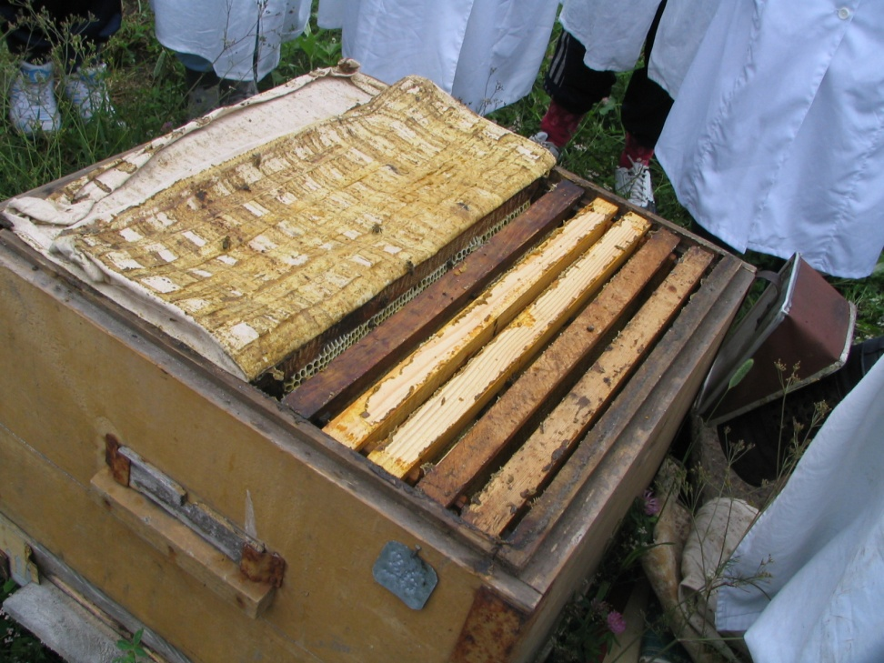
ПРАВИЛА ОСМОТРА
ПЧЕЛИНЫХ СЕМЕЙ
Проводить следует
быстро, но без лишней
спешки.
В специальной форме,
с инвентарем (холстик, стамеска, дымарь и проч.)
Дым следует пускать по брускам рамок.
До захода солнца за 2-4 часа, вечером . В течение дня можно осматривать в день и в последующие 2-3 дня после выставки пчёл.

Slide 3
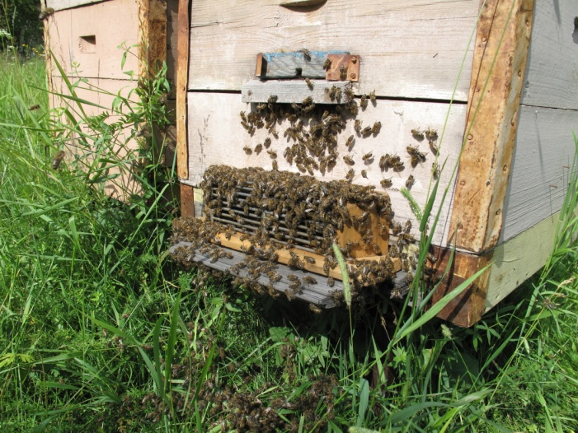
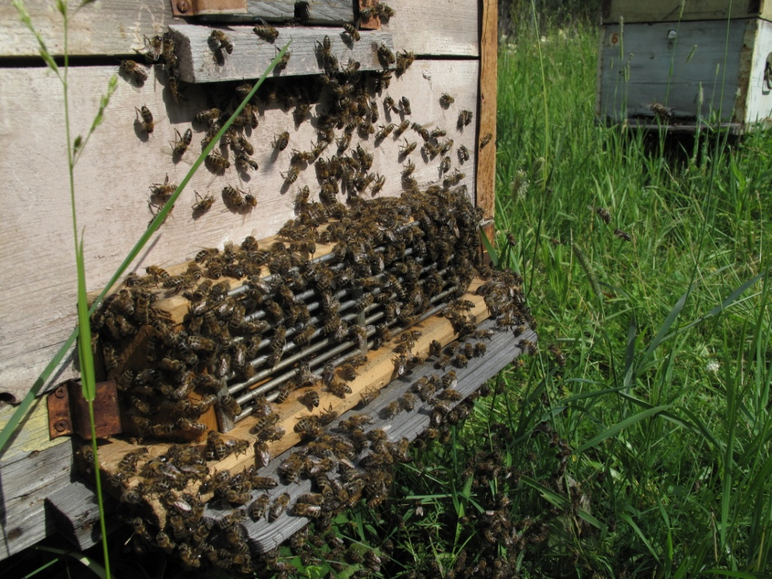
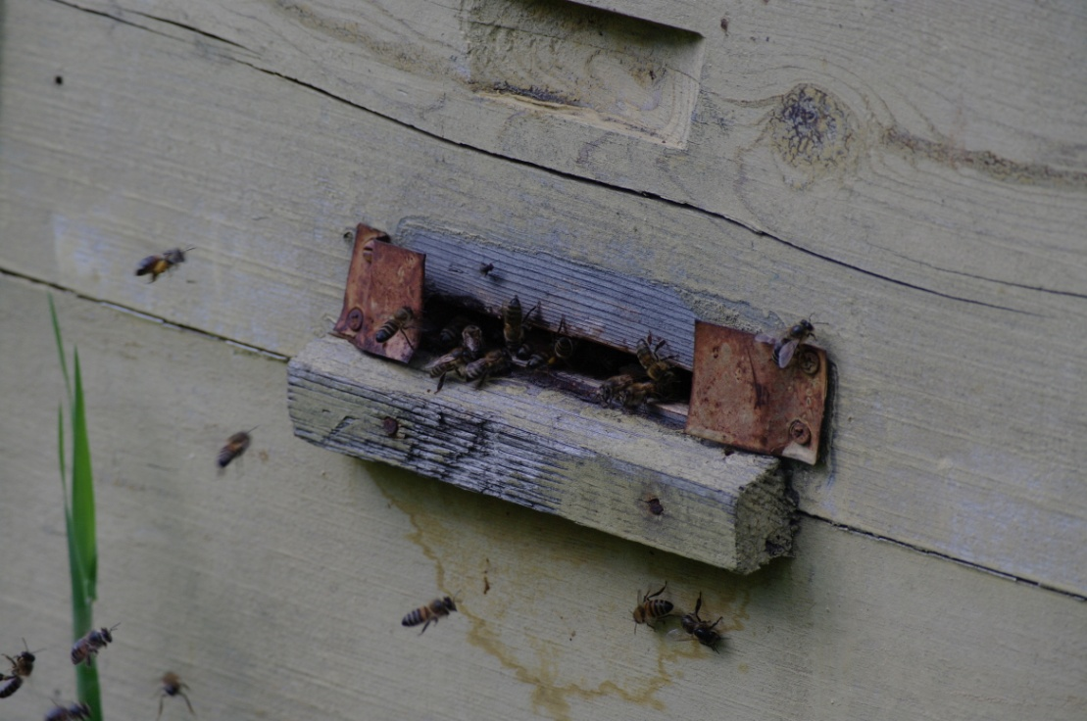
Воровство пчел
Виды воровства:
- напад
- явное
- тихое

Slide 4
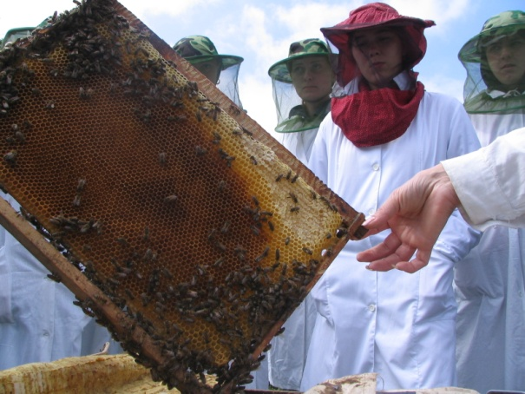
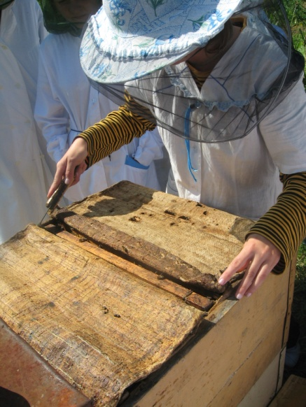
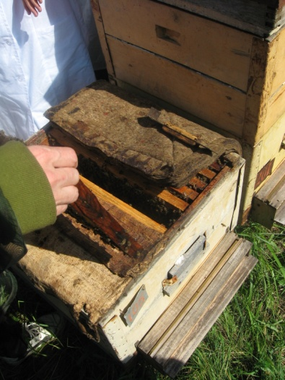
Предотвращение воровства
Реже осматривать семьи
Соблюдать время осмотра
Не держать долго открытый улей
Не содержать на пасеке разные породы пчел
Не помещать пасеки на пролетных путях
При осмотре не пачкать ничего мёдом и напрыском
В безмедосборный период
осмотр проводить с палатками

Slide 5
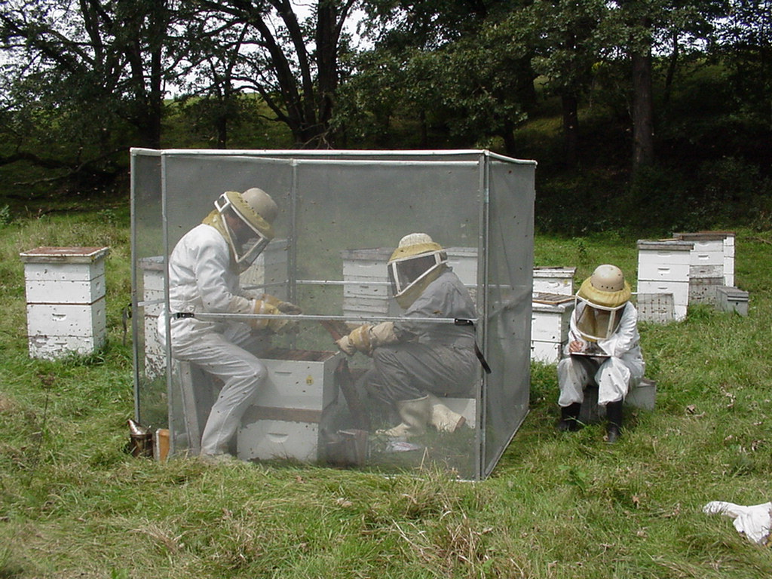
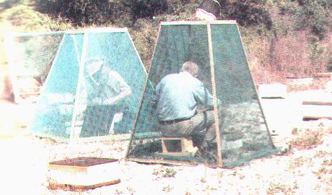
Палатка для осмотра

Slide 6
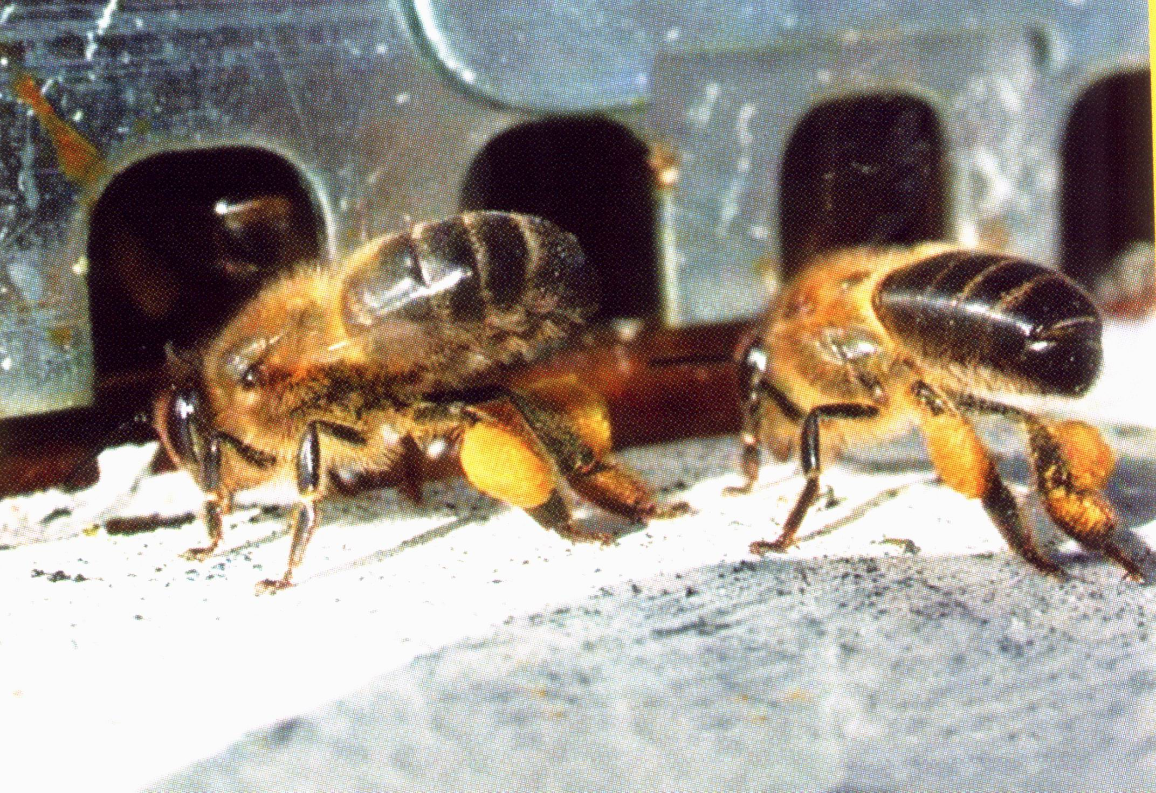
РАБОТА НА ПАСЕКЕ ВЕСНОЙ
Определение времени второго осмотра по расходу кормов:
8 кг : 200 г/день = через 40 дней после выставки

Slide 7
Расширение гнезд во время второго осмотра
Безмедосборный период: вторые корпуса с 3 рамками мёда, 7 вощины и 2 суши.
В медосбор: гнездовые рамки с сушью до полного формирования гнезда и магазин с сушью; для сильных семей ставят корпуса; в ульях-лежаках расширяют гнездо до 20 рамок.

Slide 8
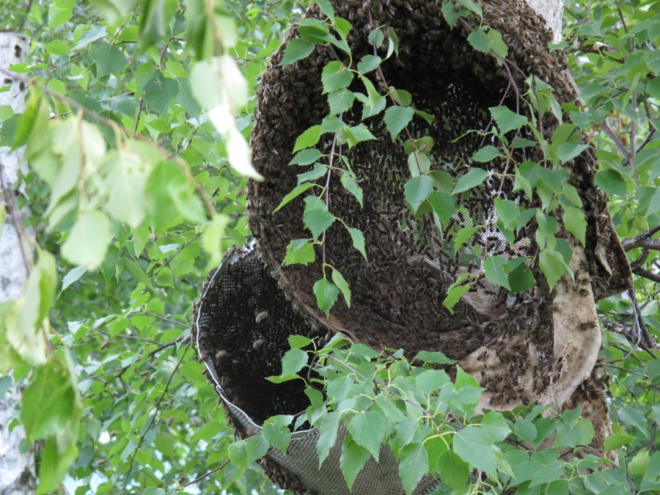
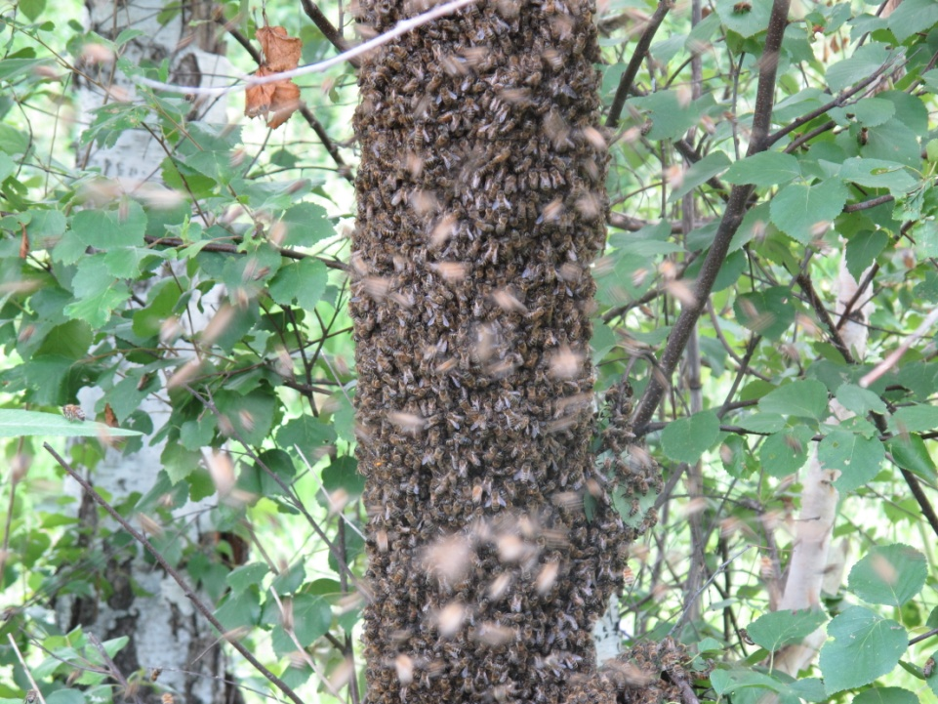
Причины роения
Проявление инстинкта
В семье старая матка
В гнезде старые соты
Не вовремя расширяют гнезда
Не защищают ульи от перегрева
Не выбраковывают «ройливые» семьи

Slide 9
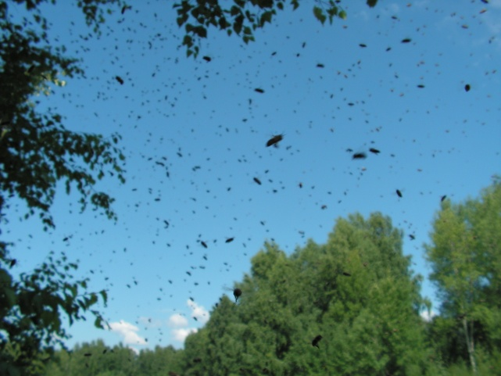
РАЗМНОЖЕНИЕ
ПЧЕЛИНЫХ СЕМЕЙ - РОЕНИЕ
яйцо стоит в мисочке вертикально –
рой выйдет через 8 дней,
яйцо стоит в мисочке наклонно - через 7,
яйцо в мисочке лежит – через 6 дней.
Рой выходит с первым запечатанным маточником, когда окуклилась личинка матки, это рой первак. Через 8 дней появится молодая матка. С ней выходит рой вторак, , через день – рой-третьяк, и затем ежедневно могут выходить рои. Четвертый и далее называются порои.

Slide 10
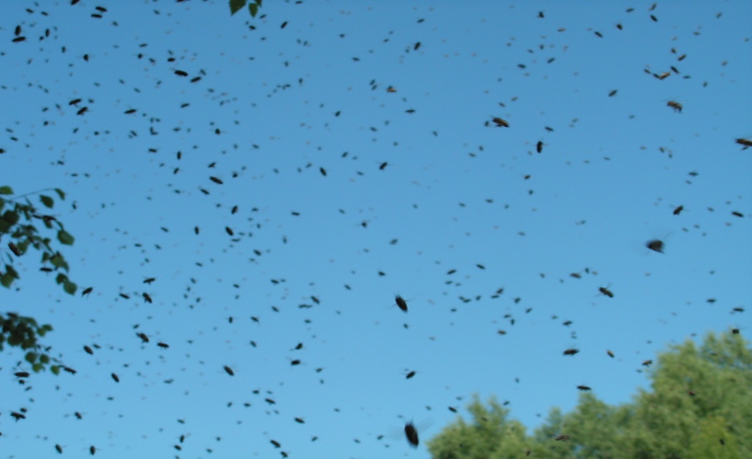
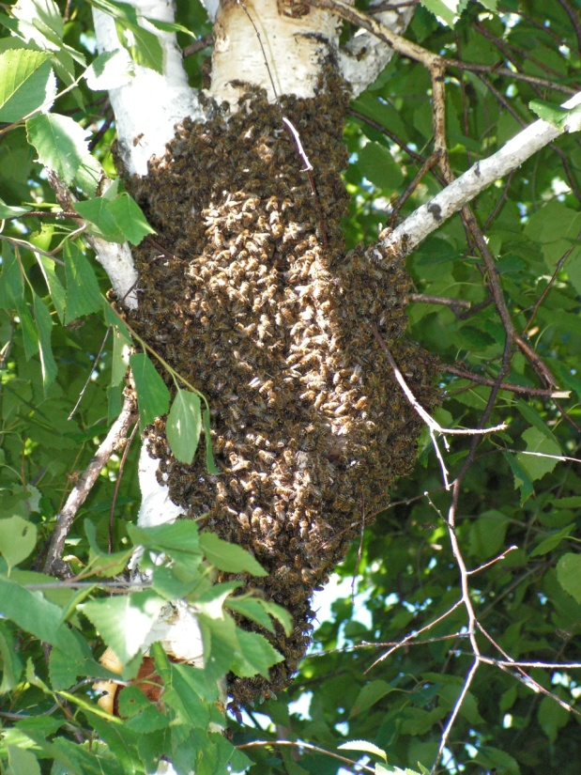
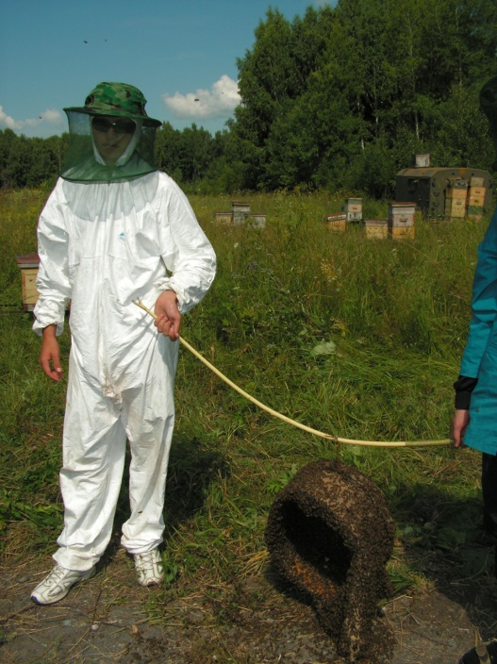
размер гнезда для роя
Для слабых роев (до 3,5 кг): 2 рамки на 1 кг пчел + 2 рамки на рой в целом, т.е. необходимо от 4 до 9 рамок.
Для сильных роев массой от 4-4,5 кг :
12 рамок,
5-7 кг : 24 рамки (два корпуса)

Slide 11
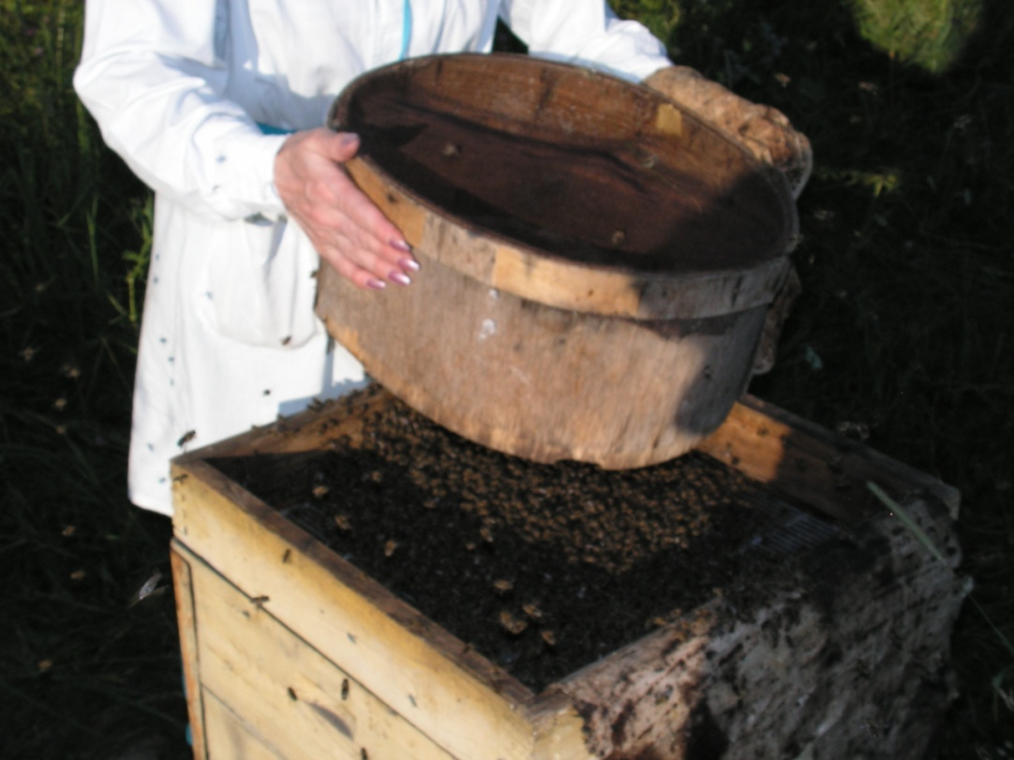
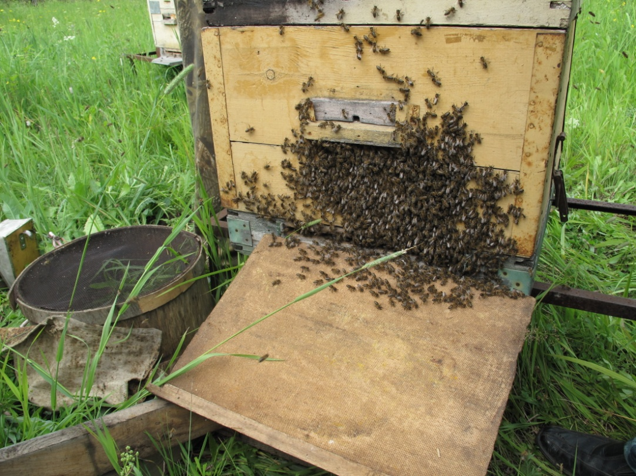
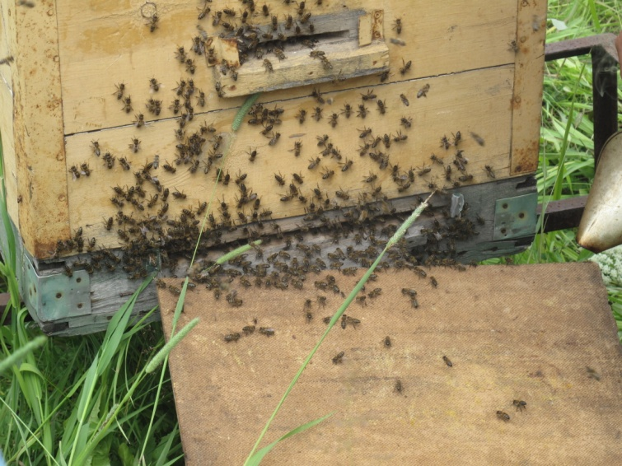
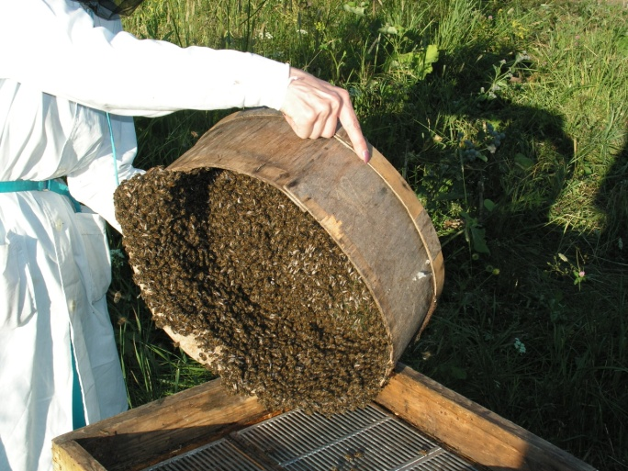
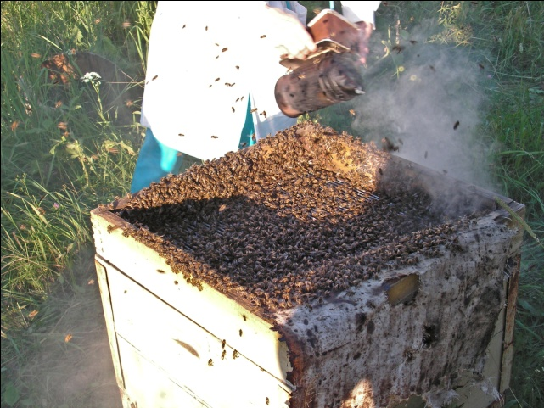
Способы посадки роя в гнездо:
«через верх» «через леток»

Slide 12
ИСКУССТВЕННОЕ РАЗМНОЖЕНИЕ ПЧЕЛОСЕМЕЙ
Индивидуальные
отводки на свою плодную матку
В семье 8 и более рамок расплода.
В отводки дают на 2 рамки расплода меньше, чем в основной семье.
Отводок уносят на постоянное место, а в семью дают рамки с вощиной или с сушью и оставляют на месте.
В отводке леток открывают на 2-й день при хорошей погоде
На 4-й день в семье оставляют 3-4 маточника, в которых личинка с молочком
Через 25-30 дней проверяют качество новой матки
Сборные отводки :
В семье меньше 8 рамок расплода
. В улей собирают: 1 рамка меда; 8 рамок с расплодом и сидящими на них пчелами, каждая из разных семей; 2 рамки вощины и 1 рамка суши.
В семье, откуда взяли матку в отводок, определяют сколько заложено маточников и все отбирают, кроме одного лучшего.
На эти маточники делают сборные отводки.
На 12 день на сборные отводки ставят вторые корпуса.

Slide 13
ИСКУССТВЕННОЕ РАЗМНОЖЕНИЕ ПЧЕЛОСЕМЕЙ
Деление на пол-лёта
без нахождения матки
Деление на пол-лёта
В семье 8 и более рамок расплода
Два одинаковых улья поместить по бокам семьи
В один перенести 3 рамки печатного расплода с пчёлами и матку
В другой – остальные рамки расплода и засева
В каждый улей дать медоперговую рамку и 3 суши
Старый улей убрать, отводки через неделю - на новые места
В безматочном отводке через 4 дня удаляют маточники, кроме лучшего, через 25-30 дн. проверяют качество засева
Перед главным медосбором оба отводка расширяют сушью
В семье 12 и более рамок расплода
Поместить по бокам семьи два одинаковых улья, в которые перенести рамки с расплодом, пчёлами, медом и сушь из семьи, которую делим, поровну
Старый улей убрать, отводки через неделю - на новые места
В безматочном отводке через 4 дня удаляют маточники, кроме лучшего, через 25-30 дн. проверяют качество засева
Если необходимо сменить матку в отводке, то в безматочном отводке оставляют маточники на 2-х рамках, одну из которых передают через 12 дн.в другой отводок, где перед этим удаляют старую матку.

Slide 14
ОСОБЕННОСТИ МЕДОНОСНЫХ УСЛОВИЙ В НОВОСИБИРСКОЙ ОБЛАСТИ
В таежной зоне
обилие пыльценосов
гарантированный ранне-летний поддерживающий медосбор
главный медосбор: конец июня – первая половина июля
поддерживающий поздне-летний медосбор до начала августа.
Матка рано прекращает яйцекладку, и осеннее поколение пчел успевает подготовиться к зимовке.
В степной и лесостепной зонах
нет обилия пыльценосов
часто безмедосборный период в июне
главный медосбор с середины июля, к третьей декаде августа резко обрывается
безмедосборный период до окончания сезона
Семьи уходят в зимовку более слабыми, чем в таежной зоне.

Slide 15
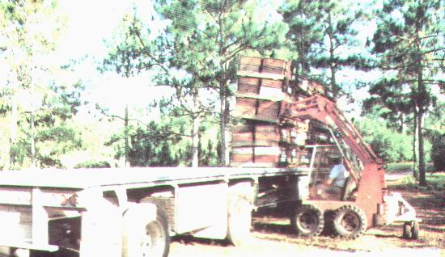
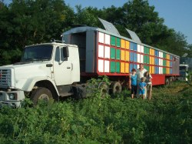
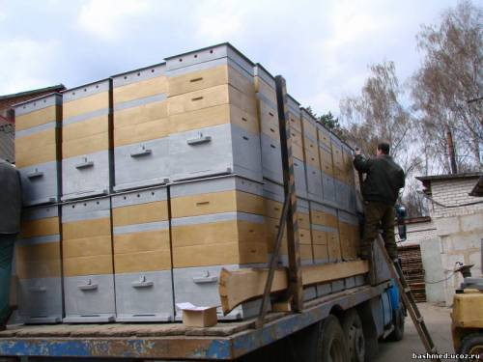
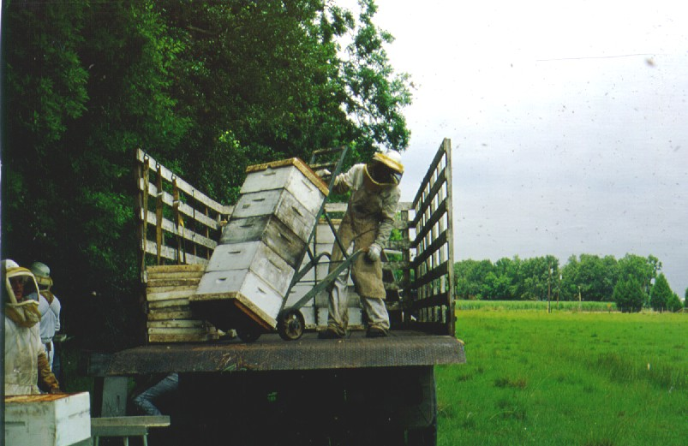
Погрузка пчелосемей на кочёвку
автопогрузчик

Slide 16
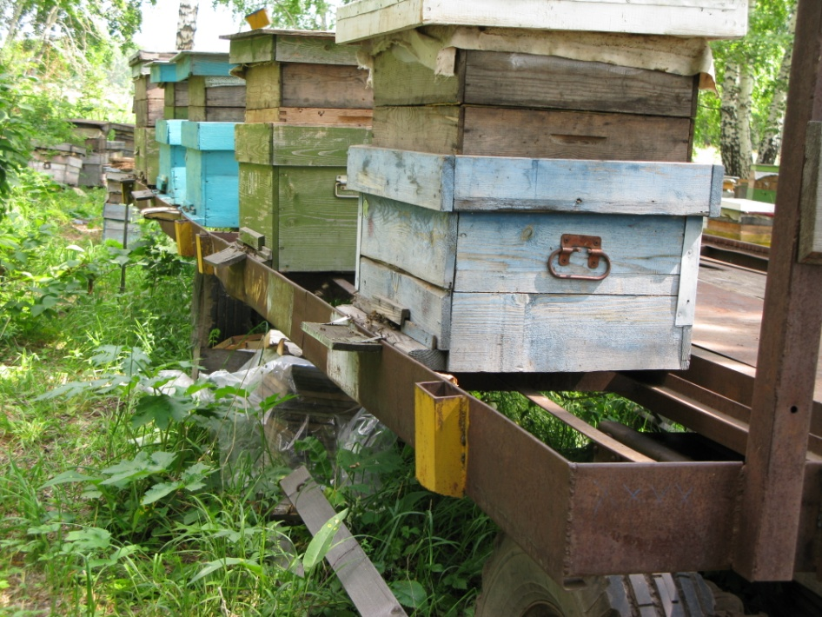
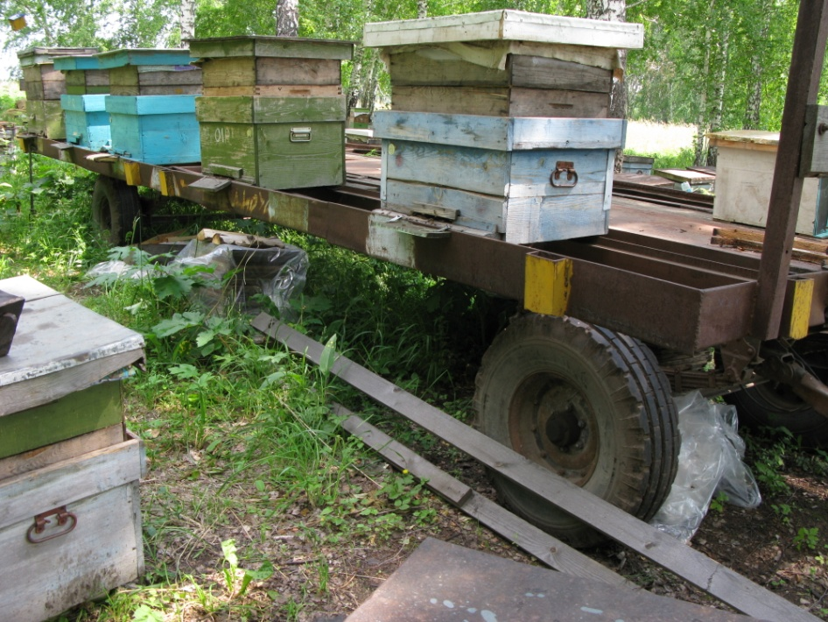
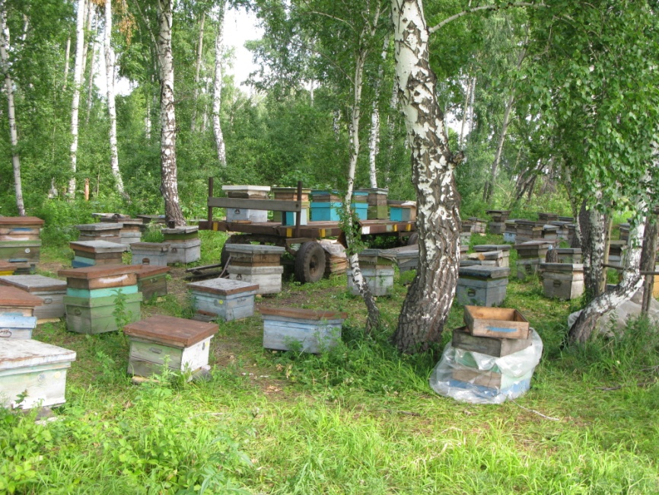
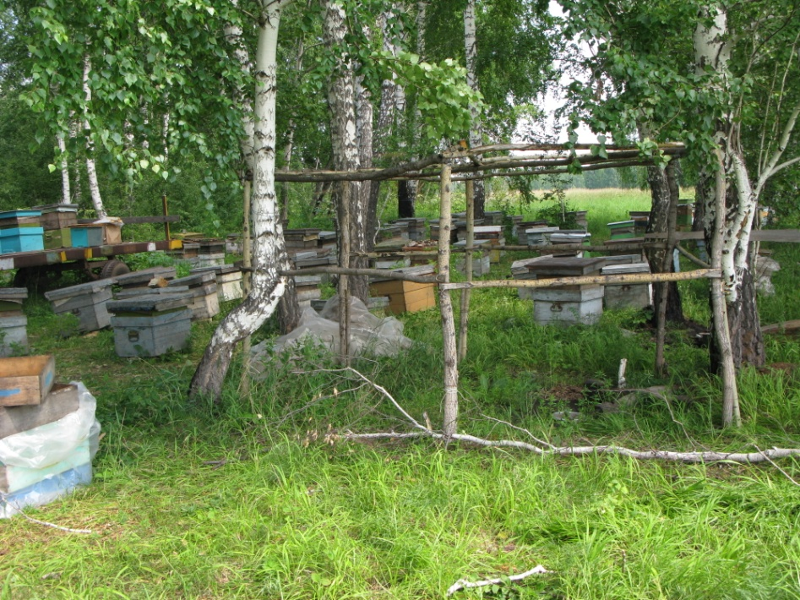
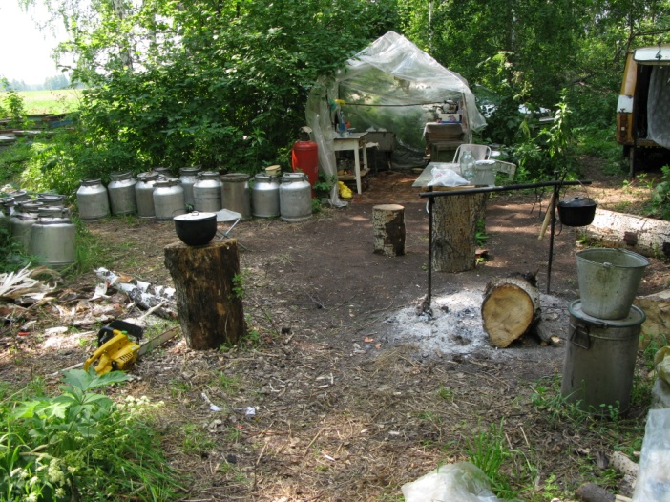
На кочёвке

Slide 17
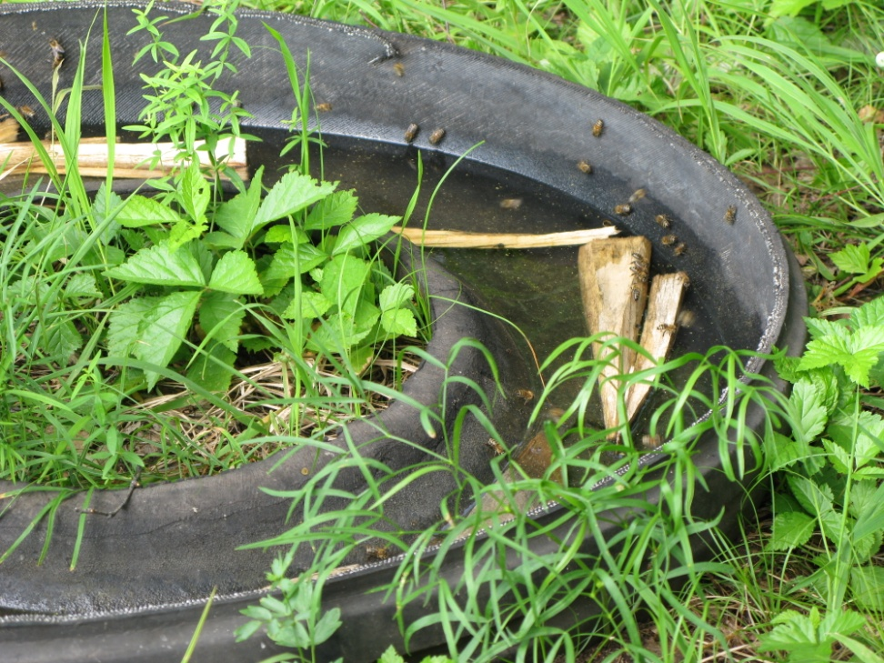
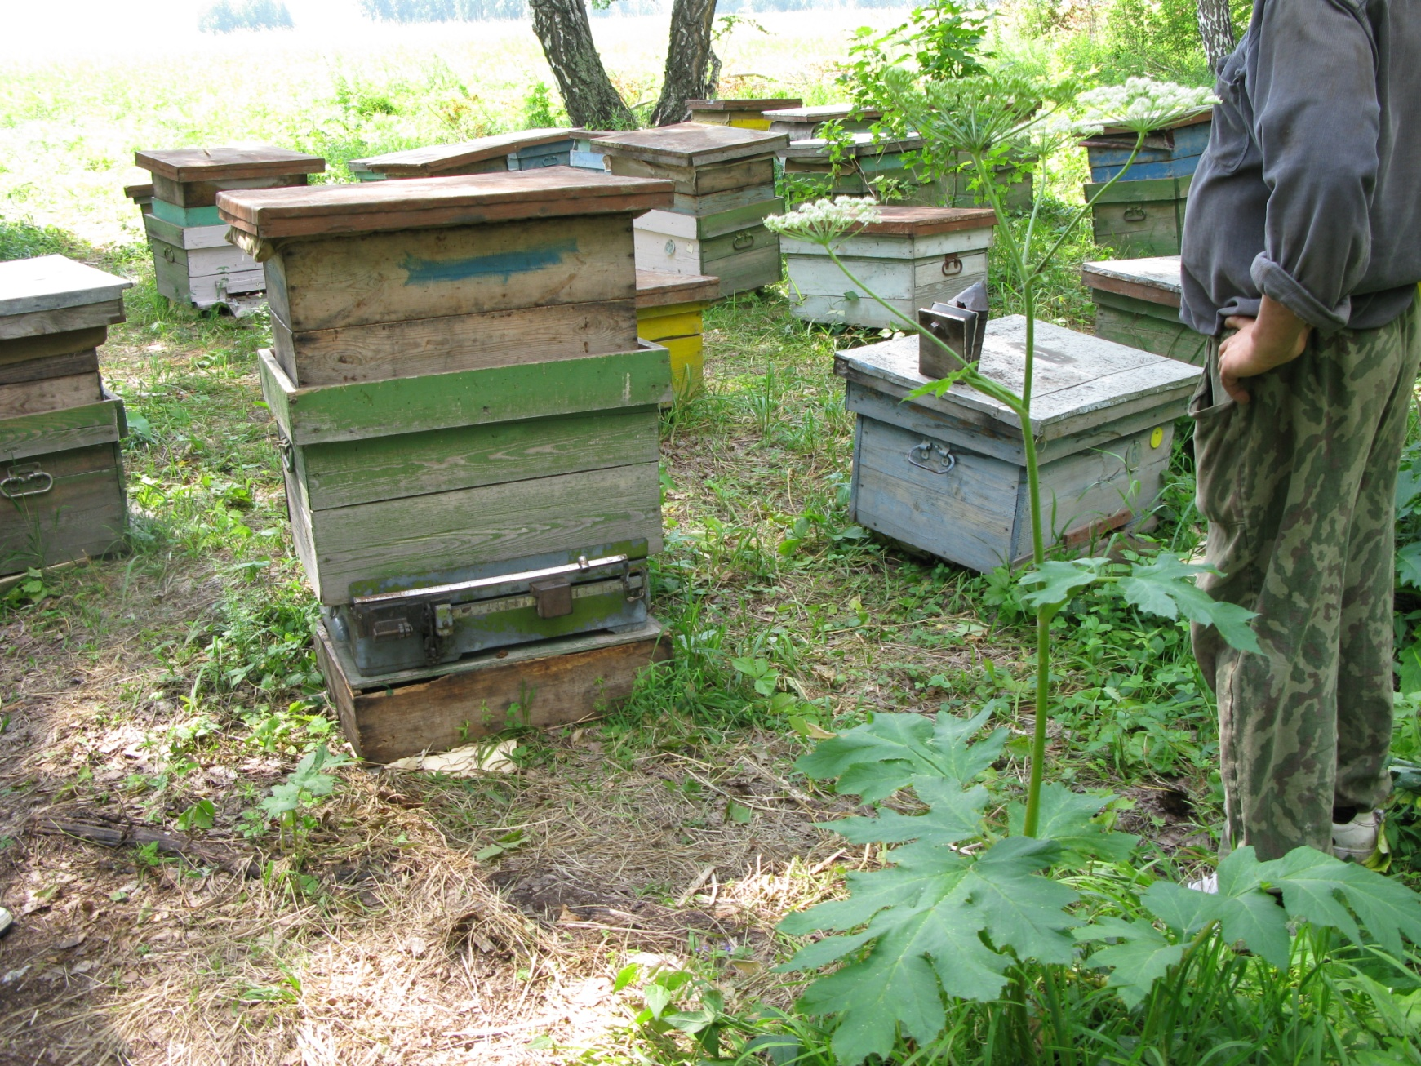
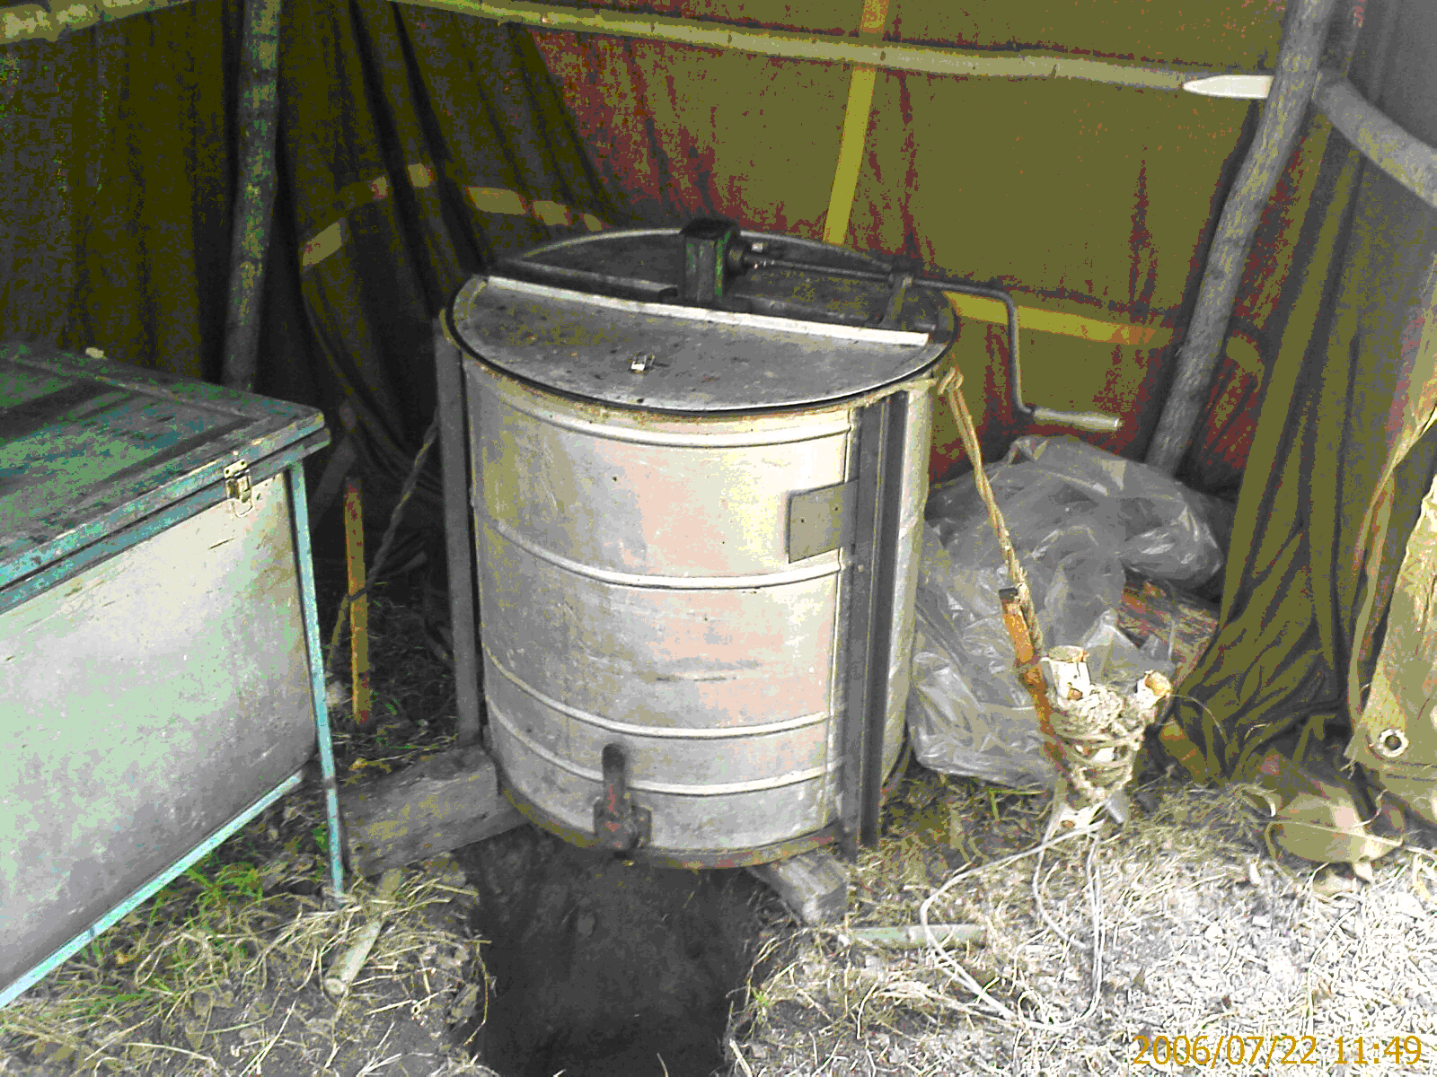
Контрольный улей Поилка Палатка для качки меда

Slide 18
Третий осмотр пчелиных семей через 5 – 7 дней после начала главного медосбора
3-й корпус: 8 рамок с сушью и 4 рамки вощины
Схемы расширения магазинами:
а) 1-й корпус (гнездо), затем 1-й и 2-й магазины;
б) 1-й корпус (гнездо), затем 2-й корпус и 1-й и 2-й магазины

Slide 19
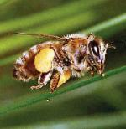
В период медосбора
не осматривать гнездо
обеспечить место для нектара и меда
усилить вентиляцию гнезда
отбирать медовые рамки запечатанные или на 2/3 закрытые восковыми крышечками по окончании медосбора

Slide 20
ПОДГОТОВКА К ЗИМОВКЕ
четвертый осмотр семьи:
снимают в первую очередь со слабых семей магазины и корпуса
собирают гнезда на зиму: 6 рамок с мёдом (по 2-2,5кг) на 6 рамок расплода
в гнезде - не менее 16 кг мёда, для весны в складе – 12 – 14 кг/семью (Всего 28 – 30кг)

Slide 21
ПОДГОТОВКА К ЗИМОВКЕ
До 20 кг сахара на семью
Сахарный сироп: 2кг сахара и 1л воды
В сахарный сироп на 50кг добавляют 5кг мёда
Индивидуальное кормление семьи
После кормления летки сокращают до 1см и в ульи не заглядывают

Slide 22
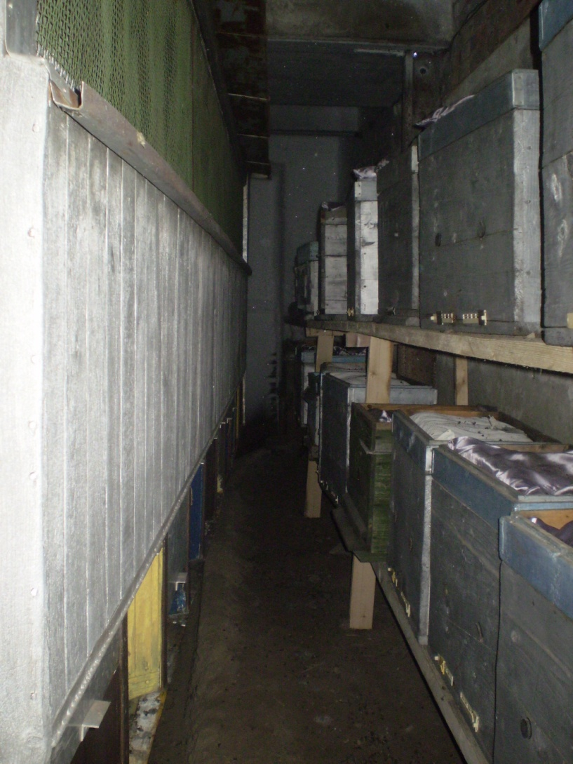
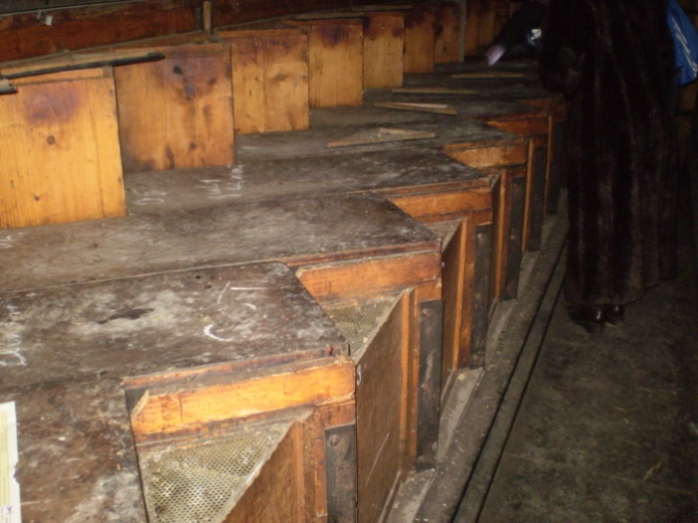
Зимовник
Требования: должен держать оптимальную температуру (от +2 до +6 ⁰С )и влажность (от 65 до 75%), он должен быть сухим и недоступным для грызунов
Типы:
Подземный (до грунтовых вод расстояние не менее 5 м)
Полуподземный
Надземные зимовники строят в таёжной и лесостепной зонах, где высокий уровень подземных вод.

Slide 23
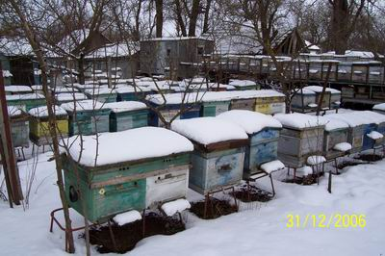
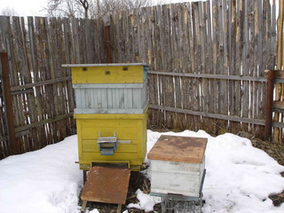
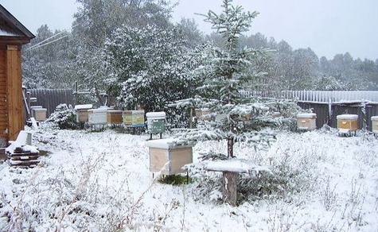
ЗИМОВКА ПЧЕЛ
Постановка пчёл в зимовник - при наступлении устойчивых холодов
При постановке летки закрывают,крышки улья снимают
На стеллажи помещают в 2 яруса, установку ульев начинают с противоположного от двери угла, в сухую погоду, дверь оставляют полуоткрытой
На др. день после постановки снимают подушки и кладут маты, или оставляют холстики. Открывают летки

Slide 24
ОРГАНИЗАЦИОННАЯ РАБОТА ЗООИНЖЕНЕРА В ПЧЕЛОВОДСТВЕ
В позднее-летний и осенний периоды проследить за
• правильной сборкой гнезд;
• подкормкой пчелосемей сахарным сиропом
• подготовкой зимовника;
• переработкой воскового сырья;
• заготовкой в складе кормов на весну
• откачкой товарного меда
подготовить и провести осеннюю ревизию

Slide 25
Проведение осенней ревизии включает:
• пересчет всех семей на точке;
• проверка сборки гнезд, количества кормов, пчел и рамок в ульях по трем контрольным семьям, сверяя с ведомостью сборки гнезд;
• учет на складе рамок с медом, пергой, сушью, вощиной;
• учет воска, мервы и воскового сырья;
• учет меда (по квитанциям сдачи);
• уничтожение списанного инвентаря;
• инвентаризацию;
• составление актов осенней ревизии, инвентаризации и списания имущества

Slide 26
ОРГАНИЗАЦИОННАЯ РАБОТА ЗООИНЖЕНЕРА В ПЧЕЛОВОДСТВЕ
При (сразу после) выставке должен осмотреть погибшие семьи и составить акт гибели
После выставки при проведении весенней ревизии устанавливают соответствие записей в ведомости с фактическим состоянием семей по трем - пяти семьям.
С наступлением медосбора следует провести списание кормов.
Акт на списание кормов составляется по акту на расходование кормов: сахар списывается по фактической стоимости, мед – по себестоимости, но не выше закупочных цен.

Slide 27
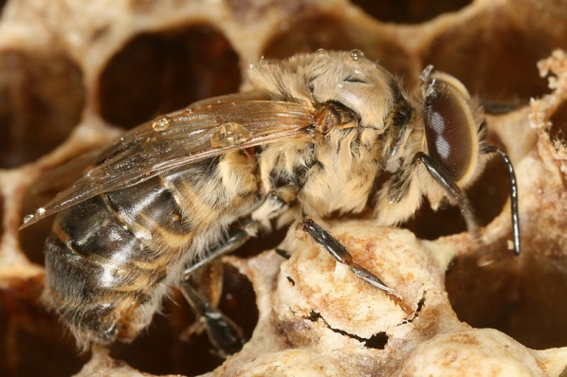
Расход корма в Сибири на одну семью, если нет медосбора, составляет:
август - 6,2 кг,
сентябрь - 6,
октябрь - 1,
ноябрь - 1 ,
декабрь - 1,
январь - 1,5,
февраль - 2 ,
март - 3 ,
апрель - 6,
май - 6,2 кг.

Slide 28
Форма пасечного журнала
Пчелиная семья №___, год рождения матки__________
Продуктивность семьи за прошлый год: валовой сбор меда ___ кг, воска_____г. Получено прироста _____отводков__роев.
Зимостойкость _________ Зимний расход кормов______
Дата осмотра | Кол-во пчел, уло-чек | Рамок |  |  | Рамок с расплодом |  |  | Рамок с вощиной |  |  | Мед, кг
 |  | Да- но | Взя- то | Оста-лось | Да- но | Взя- то | Оста-лось | Да-но | Взя- то | Оста-лось | Да- но | Взя- то | Оста- лось
1. 15.10.20… | 8 |  |  | 10 |  |  |  |  |  |  |  |  | 18
2. 20.04. 20… | 8 | 5 | 3 | 12 |  |  | 3 |  |  |  | 9 | 5 | 10
3. 30.05. 20… |  | 6 |  | 24 |  |  |  | 6 |  | 6 | 9
4. 06.07. 20… |  | 8 |  | 36 |  |  |  | 4 |  | 4
5. 18.07. 20… |  | 10 | 12 | 36 |  |  |  | 2 |  | 2 |  | 42
6. 25.07. 20… | 12 |  | 24 | 12 |  |  | 6 |  |  |  |  | 96 | 15
7. 01.09. 20… | Дать 10 кг сахара

Slide 29
Расчёт валового и товарного воска, полученного от семьи
если давали 10 рамок вощины, то 10 рамок х 70 г = 700г воска выделили пчелы при отстройке сотов;
если семья собрала 100 кг меда, то пчелы выделили на закрытие медовых ячеек восковой крышечкой: 100 кг х 9,8 г/кг = 980 г воска.
Валовой воск, т.е. воск, который выделяли пчелы в течение сезона, составляет: 980 г +700 г = 1680 г
Товарный воск т.е. воск, который получили из воскового сырья, составляет: 140г х (количество бракуемых из семьи рамок) + 9,8 г х (количество полученного от семьи мёда, кг)

